Slide 1
Управление стартап-проектами

Slide 2
Содержание
Определение стартапа
Разновидности стартапов
Перспективные отрасли для создания стартап-проектов в ближайшие пять лет
Составляющие успеха
Запуск стартапа
Формулирование
Активизация
PR-сопровождение стартап-проекта
Десять ошибок стартапов
Ловушки стартап проекто

Slide 3
Определение стартапа

Slide 4
Стартап (по Стиву Бланку)
компания или временная организация, созданная для поиска повторяемой и масштабируемой бизнес-модели.

Slide 5
Старта́п или старта́п-компа́ния
(от англ. start-up — запускать)
компания с короткой историей операционной деятельности. Как правило, такие компании созданы недавно, находятся в стадии развития или исследования перспективных рынков.

Slide 6
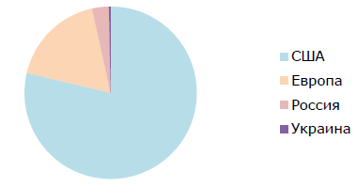
Венчурные инвестиции США, Европы и Украины с Россией

Slide 7
Отличия стартапа от обычных проектов
Новизна
Инновационная идея
Задача должна быть решена быстро
Инвестиции
---
Необходимость креативного подхода к каждому этапу
Думать иначе
Небольшие шансы на успех
IPO - публичная продажа

Slide 8
Отличия стартап-менеджера от менеджера проекта
Все стартапы характеризуются наличием жестких условий по минимизации сроков и ресурсов.
У стартап-менеджера чаще всего нет четко сформулированных (SMART) целей
Уникальная система моральной (реже — материальной) мотивации

Slide 9
В характере стартап-менеджера очень важны следующие качества:
азарт, высокие амбиции, желание доказать себе и окружающим, что он способен делать то, что другим не под силу;
увлеченность, креативность, харизма, умение мыслить нестандартно;
способность увлечь других своей идеей, упорство;
профессионализм, высокая обучаемость, способность адаптироваться под быстро меняющие обстоятельства;
огромная трудоспособность;
коммуникабельность;
высокая ответственность;
уверенность в успехе.

Slide 10
Стартап-менеджер - Эмоциональный Лидер.
А типовое управление проектами — это больше формализованные технологии и стандарты.

Slide 11
Разновидности стартапов

Slide 12
Разновидности стартапов
Создание нового бизнеса
Открытие нового направления в рамках существующего бизнеса
Переход на новую стратегию
Создание и вывод на рынок нового продукта и вывод продукта с рынка
Внедрение новых технологий
Рестарт бизнеса или направления
Открытие филиалов и представительств
Пилотные проекты

Slide 13
Разновидности стартапов
Проекты-мероприятия с быстрой отдачей - уменьшенная версия больших проектов
Проекты «внутреннего предпринимательства», основанные на внутренних ресурсах «человеческого капитала» компании
Территориальное расширение бизнеса — открытие филиалов и представительств
Укрепление (расширение) позиции компании на рынке (захват значительной доли рынка, повышение узнаваемости торговой марки и т. п.)
Реализация нетривиальных, нестандартных целей или решение задач, которые ранее в компании не решались

Slide 14
Интернет-стартапы
Не всегда требуются большие затраты
Не обязательно что-то принципиально новое
Требуется профессионализм
Нужна идея с конкурентным преимуществом

Slide 15
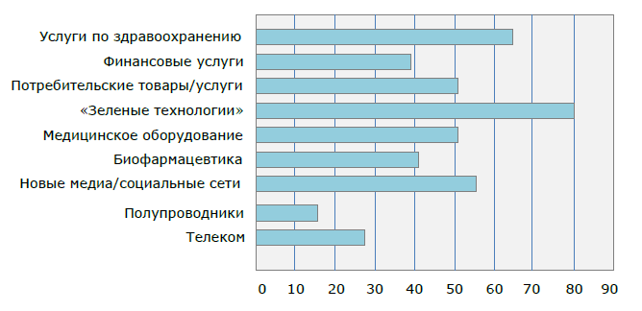
Перспективные отрасли для создания стартап-проектов

Slide 16
Запуск стартапа

Slide 17
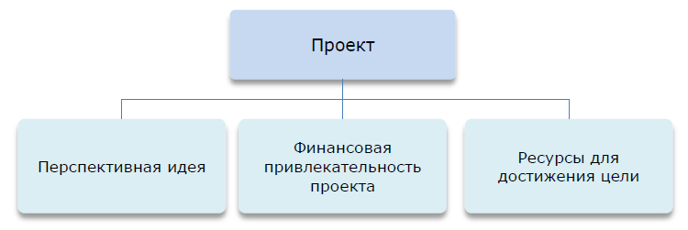
Составляющие успеха

Slide 18
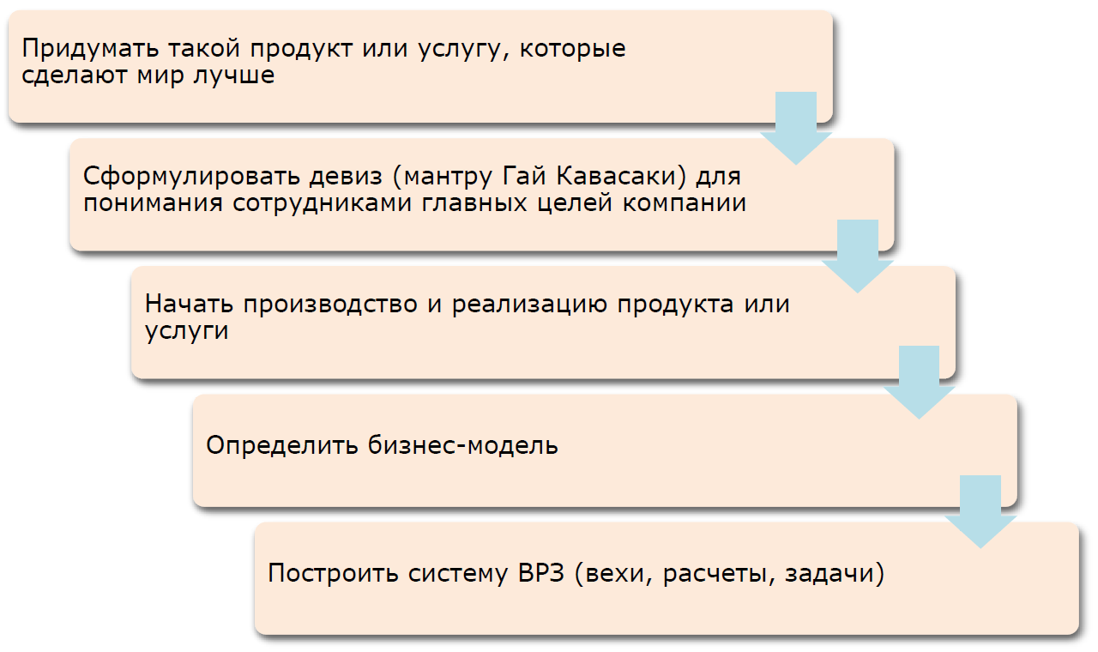
Основные шаги запуска стартапа

Slide 19
Придумать такой продукт или услугу, которые сделают мир лучше
Например:
― Сделать мир лучше
― Повысить качество жизни
― Исправить чудовищную ошибку
― Не дать чему-то хорошему закончиться

Slide 20
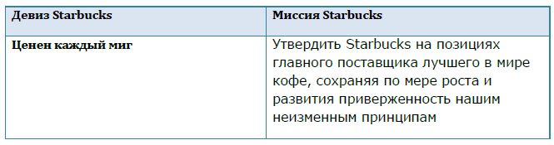
Сформулировать девиз
Девиз должен быть кратким и звучным.
Например:
― Все для настоящего спорта – Nike
― Развлечения для всей семьи – Disney
― Ценен каждый миг – Starbucks
― Думай – IBM

Slide 21
Начать производство
― Мыслить глобально. Стремиться создать нечто, как минимум, в десять раз лучше того, что есть.
― Найти соратников. В создании и продвижении всех успешных проектов принимают участие как минимум двое и более талантливых людей.
― Поляризовать общество. Цель компании – вызвать эмоции, как положительные, так и отрицательные. Единственная реакция, которая должна огорчать, – безразличие.
― Использовать опытные образцы вместо маркетинговых исследований.
― Выбрать свой путь.

Slide 22
Пути к успеху
«Хочу себе такое»
«Мое начальство так и не смогло/не захотело»
«Я докажу, что это возможно!»
«Должна быть идея получше»

Slide 23
Определение бизнес-модели
выявить:
1. Источники финансирования. Это подразумевает определение клиента и его потребностей.
2. Какие действия необходимо предпринять, чтобы денежные средства были включены в проект. Это подразумевает построение механизма продаж, который сможет обеспечить постоянную прибыль.

Slide 24
Советы по разработке бизнес-модели
― Ставить четкие цели. Чем точнее описание клиента, тем лучше.
― Быть проще. Описание бизнес-модели должно быть в десяти словах с использованием простого, повседневного языка.
― Использовать шаблон.

Slide 25
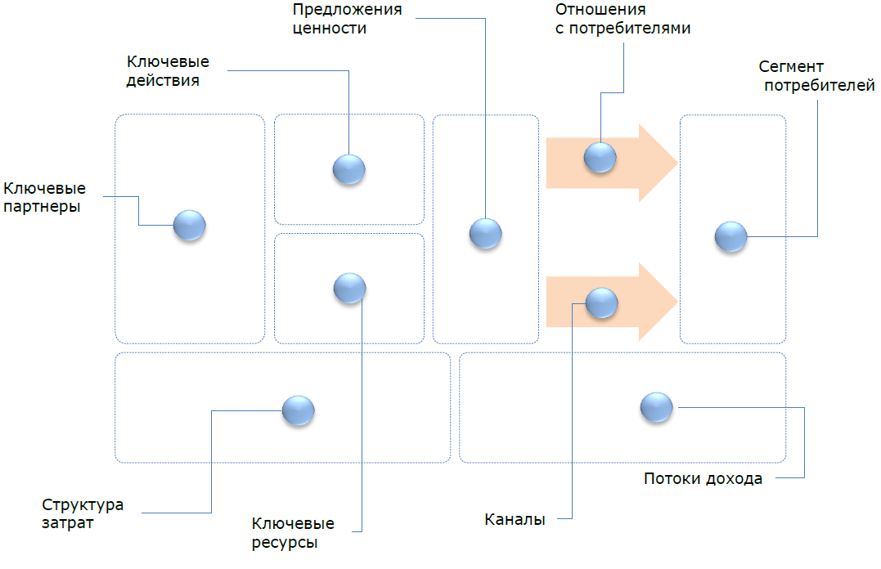
Девять элементов компании

Slide 26
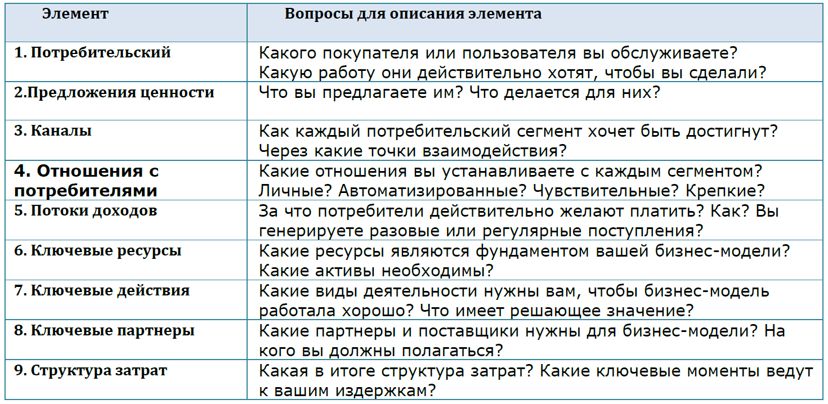
Девять элементов компании

Slide 27
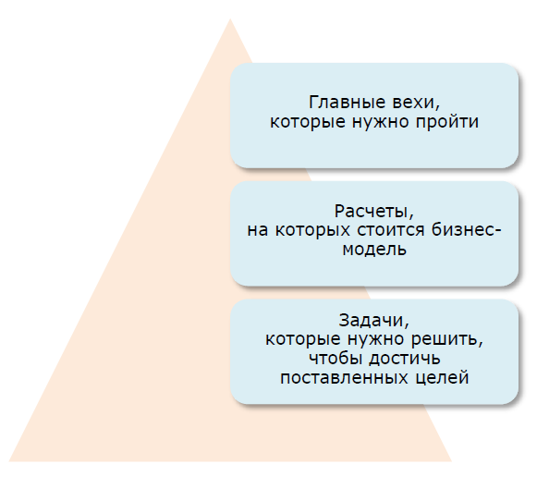
Составляющие системы BP3

Slide 28
Семь неотъемлемых вех любого запуска
1. Доказать концепцию проекта.
2. Завершить детальную разработку проекта.
3. Завершить изготовление опытного образца.
4. Найти и получить капитал.
5. Поставить клиентам опытный вариант продукции.
6. Поставить клиентам окончательный вариант продукции.
7. Достичь точки безубыточности.

Slide 29
Расчеты
― рабочие характеристики продукта/услуги;
― размер рынка;
― валовая прибыль;
― количество заявок на продажу у продавца;
― коэффициент превращения потенциальных клиентов в реальных;
― длина цикла продажи;
― коэффициент окупаемости инвестиций клиента;
― количество звонков в техническую поддержку на единицу поставленного товара;
― цикл выплат дебиторской и кредиторской задолженности;
― фонд заработной платы;
― стоимость деталей и материалов.

Slide 30
Задачи
Выполнение данных задач необходимо для запуска предприятия, а также для понимания и оценки всего объема предстоящих работ
Например:
― аренда офисного помещения;
― поиск основных поставщиков;
― организация бухгалтерии;
― оформление юридических документов;
― покупка страховых полисов.

Slide 31
Стартап внутри организации
― Проект должен учитывать интересы и исходить из интересов компании.
― Инновации могут сделать ненужными какие-то из уже существующих продуктов и услуг («дойные коровы»).
― Оставаться в тени.
― Вовлечение в проект людей, которые имеют авторитет в компании и независимы от повседневных интриг.
― Уметь определить изменения в компании и вовремя реагировать на них.
― Преимущества внутреннего стартапа: возможность использования уже имеющейся инфраструктуры, чтобы облегчить инновационный проект.
― Преимущество внутренней команды стартапа в том, что она способна разработать новый продукт или услугу в сжатые сроки.

Slide 32
Формулирование

Slide 33
Позиционирование
Выражает сущность новой организации
Выбрать для организации наиболее выигрышную позицию и четко сформулировать, чем она отличается от большинства конкурентов
― Почему основатели предприятия решили ее открыть?
― Почему потребители должны становиться ее клиентами?
― Почему лучшие специалисты должны идти туда работать?

Slide 34
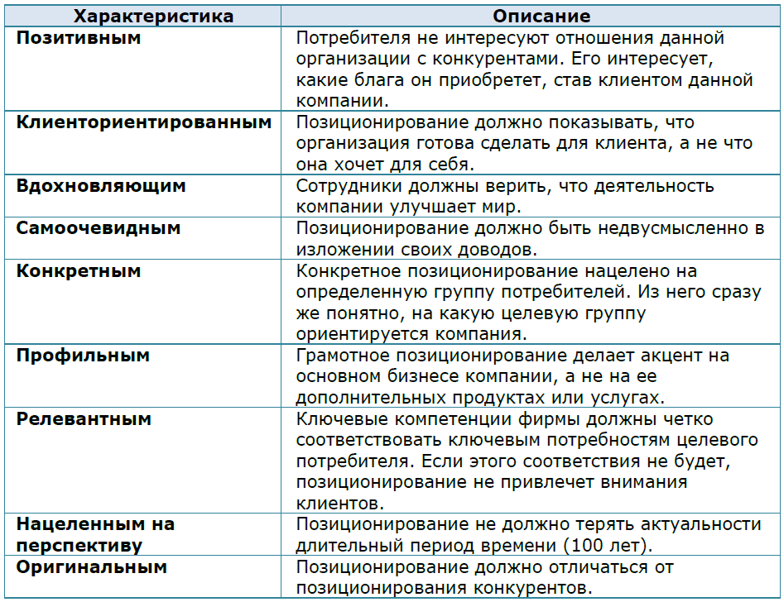
Позиционирование должно быть:

Slide 35
Сегментный (нишевой) маркетинг
Сначала необходимо выбрать одну нишу и достичь успеха, затем – другую.
Таким образом, скоро компания будет иметь целый ряд собственных ниш, из которых складывается господство на рынке.

Slide 36
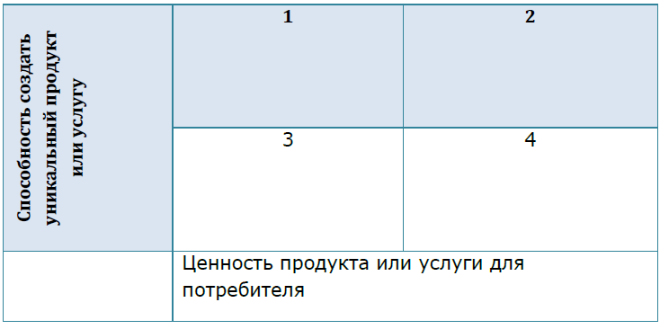
Задача
Запишите несколько своих идей и попробуйте провести анализ с помощью данной таблицы.

Slide 37
Вид потерь
Горизонтальная ось показывает, насколько товар востребован потребителем. Чем правее, тем ценнее продукт/услуга.
1 - Компании, которые производят продукты или услуги, которые никому не нужны, но уникальны.
2 - Компании, которые производят нечто не только очень востребованное, но и уникальное, поэтому потребители будут ценить продукт/услугу больше всего, и организация будет иметь больше всего преимуществ. Этот тот угол, куда нужно стремиться.
3 - Здесь находятся компании, которые предлагали однотипные товары/услуги, никому особо не нужные.
4 - В этом сегменте идет постоянная ценовая война. Товар будет пользоваться спросом, но у компании будет много конкурентов с аналогичными предложениями.
*Достичь успеха в этом углу можно, но придется постоянно вести ожесточенную борьбу за выживание.

Slide 38
Выбор названия компании
― Название должно начинаться с буквы, стоящей в начале алфавита.
― Избегать в начале названия букв, из звучания которых не ясно их написание.
― Избегать чисел. Люди будут путать, как пишется название: цифрами (123) или словами.
― Выбрать имя с «глагольным потенциалом».
― Название должно оригинально звучать.
― Название должно звучать логично. Должно соответствовать тому, что делает компания.
― Название должно быть такое, которое прослужит десятилетия. Модные тенденции можно использовать для продуктов и услуг.

Slide 39
Выбор личной формы
При позиционировании продукта/услуги следует выбирать как можно более личную форму обращения к потенциальному клиенту.
Такое позиционирование гораздо эффективнее, потому что потенциальному клиенту не нужно напрягать воображение, чтобы понять, в чем польза данного продукта или услуги.

Slide 40
Проведение теста
«от противного»
проверить, противоречит ли описание продукции описанию конкурента?
  Если да - значит, описание имеет что-то оригинальное
  если нет, то все слова бессмысленны

Slide 41
Презентация

Slide 42
Правила презентации стартап-проекта
Объяснить в первую же минуту, чем занимается компания - кратко и конкретно.
Пример
― Мы продаем ПО.
― Мы продаем оборудование.
― Мы учим детей из неимущих семей.

Slide 43

Правила презентации стартап-проекта
Значимость того, что презентуется, не всегда самоочевидна и поразительна.
Для проверки каждого заявления можно использовать вопрос: «И что из того?»

Slide 44
Понимание аудитории
В основе успешной презентации – исследование, проведенное до начала встречи:
Что важно для данной аудитории?
  Какие три факта о компании аудитория хочет узнать в первую очередь?
  Что конкретно в концепции компании привлекло внимание организаторов презентации?
  Есть ли какие-то особые темы, вопросы или подводные камни, к которым должен быть готов презентатор к началу встречи?

Slide 45
Понимание аудитории
Сбор информации об аудитории с помощью Интернета:
  История организации.
  Менеджмент.
  Текущая деятельность.
Проведение мозгового штурма в команде для выработки связки и поворота рассказа, которые позволят сделать презентацию интересной и цепляющей.
Залог успеха состоит в том, чтобы исследовать аудиторию заранее.

Slide 46
Правило 10/20/30
― 10 слайдов (максимально 20).
  Цель – сообщить достаточную,
  а не всеобъемлющую информацию,
  вызвать интерес.
― 20 минут.
― 30-й кегль текста.

Slide 47
Презентация перед потенциальными инвесторами

Slide 48
Название
Название компании, ваши имя и должность; контактная информация.
Пока аудитория изучает слайд, вы объясняете, чем занимается ваша компания (например: «Мы продаем ПО», «Мы продаем оборудование»).

Slide 49
Проблема
Опишите неудобства, которые вы помогаете устранить, или вопросы, на которые у вас есть ответы. Цель – добиться того, чтобы все закивали и клюнули на вашу «наживку».
Сведите к минимуму или вовсе опустите ссылки на консалтинговые исследования относительно будущих масштабов вашего рынка.

Slide 50
Решение
Объясните, как именно вы устраняете эти неудобства или отвечаете на вопросы; какой новый смысл вы приносите в мир. Позаботьтесь о том, чтобы присутствующие четко уяснили, что вы продаете и зачем это им нужно.
Подробным техническим спецификациям здесь не место. Изложите саму суть решения проблемы, например: «Мы – веб-сайт, посвященный дешевым путешествиям. Мы написали ПО, которое проводит мониторинг всех остальных туристических сайтов и составляет единый рейтинг их расценок».

Slide 51
Бизнес-модель
Объясните, как вы делаете деньги: кто вам платит, кто и как распространяет продукцию; назовите свою валовую прибыль.
Как правило, уникальная, абсолютно новая бизнес-модель лишь отпугивает инвестора. Даже если ваша бизнес-модель – действительно революционная, лучше описывать ее в терминах уже существующих моделей. Заодно это ваш шанс упомянуть названия компаний, уже использующих ваш продукт или услугу.

Slide 52
Секрет успеха
Опишите технологию, формулу, составляющую секрет успеха вашего продукта или услуги.
Чем меньше текста и больше диаграмм, схем, графиков на этом слайде, тем лучше. Официальные документы и объективные доказательства концепции придутся здесь очень кстати.

Slide 53
Маркетинг и продажи
Объясните, как вы планируете выйти на покупателя, опишите ваши рычаги маркетингового влияния.
Убедите аудиторию, что ваша стратегия выхода на рынок достаточно продумана, эффективна и не приведет вас к разорению.

Slide 54
Конкуренция
Представьте полный обзор конкурентной среды. Пусть лучше он будет излишне подробным, чем недостаточным.
Никогда не следует принижать конкурентов. Все – клиенты, инвесторы, сотрудники - хотят услышать, чем хороши вы, а не чем плохи ваши конкуренты.

Slide 55
Управленческая команда
Опишите ключевых игроков вашей управленческой команды, совета директоров и консультативного совета, а также ваших главных инвесторов.
Не бойтесь показать несовершенство вашей команды. У всех стартап-компаний есть слабое звено – важно то, что вы его видите и стремитесь его заменить.

Slide 56
Финансовые прогнозы и ключевые показатели
Предоставьте прогноз на пять лет вперед; причем речь должна идти не только о деньгах, но и о ключевых показателях, таких как число клиентов и коэффициент их перехода из потенциальных в реальные.
Составьте прогноз продаж. Примите во внимание торговые циклы и сезонность. Помните – разъяснить предположения, лежащие в основе прогноза, не менее важно, чем привести выдуманные цифры.

Slide 57
Текущий статус, достижения на данный момент, план-график и использование фондов
Разъясните текущий рыночный статус вашего продукта или услуги, ваши ожидания от ближайшего будущего и ваши планы по использованию средств, которые вы пытаетесь привлечь.
Продемонстрируйте в деталях положительную динамику вашей компании и ее шансы на успех. Затем, используя этот же слайд, завершите презентацию призывом к действиям.

Slide 58
Задача
На основе вашей идеи подготовьте короткий вариант презентации для инвесторов.

Slide 59
Презентация перед потенциальными покупателями

Slide 60
Название
Название компании, ваши имя и должность; контактная информация.
Пока аудитория изучает слайд, вы объясняете, чем занимается ваша компания (например: «Мы продаем ПО», «Мы продаем оборудование», «Мы - школа»).
Переходите сразу к делу!

Slide 61
Проблема
Опишите потребность покупателя, которую вы удовлетворяете.
Удостоверьтесь, что вы описываете ту потребность, которая актуальна именно для вашего покупателя.

Slide 62
Решение
Объясните, как именно вы удовлетворяете эту потребность.
Подробным техническим спецификациям здесь не место. Изложите саму суть решения проблемы.

Slide 63
Модель сбыта
Позаботьтесь о том, чтобы аудитория четко уяснила, что вы продаете и зачем им это надо.
Это ваш шанс упомянуть названия компаний, уже покупающих ваш продукт или услугу. Если среди них есть особо ценные «козыри», то лучше добавьте еще один слайд – «Наши клиенты» - и расскажите о них.

Slide 64
Технология
Опишите технологию, магическое зелье или волшебную формулу, составляющую секрет успеха вашего продукта или услуги.
Чем меньше текста и больше диаграмм, схем, графиков на этом слайде, тем лучше. Официальные документы и объективные доказательства концепции придутся здесь очень кстати.

Slide 65
Демонстрация товара
На этом этапе, если есть возможность, перейдите к наглядной демонстрации вашего продукта или услуги.
Одна удачная демонстрация стоит тысячи слайдов.

Slide 66
Конкурентный анализ
Предоставьте полный обзор конкурентной среды. Пусть лучше он будет излишне подробным, чем недостаточным.
Выясните заранее, каким из продуктов или услуг конкурентов пользуется ваш потенциальный покупатель. Постарайтесь также выяснить, какие проблемы возникают у него в связи с этим. Однако никогда не следует принижать конкурентов. Клиенты хотят услышать, чем хороши вы, а не чем плохи ваши конкуренты.

Slide 67
Управленческая команда
Опишите ключевых игроков вашей управленческой команды, совета директоров и консультативного совета, а также ваших главных инвесторов.
Цель – успокоить потенциального покупателя, который рискует, приобретая товар у стартап-компании.

Slide 68
Следующие шаги
Завершите презентацию призывом к действиям – предложите пробную установку или период пробной эксплуатации.

Slide 69
Презентация перед потенциальными партнерами

Slide 70

Название

Slide 71
Проблема
Опишите потребность покупателя, которую вы удовлетворяете.
Удостоверьтесь, что ваш потенциальный партнер в настоящее время продает или стремится продавать товар тому же покупателю, что и вы.

Slide 72
Решение
Опишите, как вы удовлетворяете эту потребность покупателя и как объединенными усилиями вы могли бы добиться лучших результатов.
Цель – убедить потенциального партнера, что 2+2 может равняться 5.

Slide 73
Модель партнерства
Объясните, как будет осуществляться партнерство: кто, что, когда, как и почему будет делать.
Этот слайд должен усиливать положительный эффект от предыдущего, подчеркивая привлекательность вашей совместной деятельности.

Slide 74
Секрет успеха
Опишите технологию, магическое зелье или волшебную формулу, составляющую секрет успеха вашего продукта или услуги.
Чем меньше текста и больше диаграмм, схем, графиков на этом слайде, тем лучше. Цель – убедить потенциального партнера, что у вас есть нечто особенное.

Slide 75
Демонстрация товара
На этом этапе, если есть возможность, перейдите к наглядной демонстрации вашего продукта.
Как и в случае с покупателями, одна удачная демонстрация стоит тысячи слайдов.

Slide 76
Конкуренция
Этот слайд – опциональный. Главный аргумент против него: не стоит информировать потенциального партнера о том, что есть компании, больше вашей подходящие ему для совместной деятельности.

Slide 77
Управленческая команда
Опишите ключевых игроков вашей управленческой команды, совета директоров и консультативного совета, а также ваших главных инвесторов.
Цель – успокоить потенциального партнера, который рискует, приобретая товар у стартап-компании.

Slide 78
Следующие шаги
Завершите презентацию призывом к действиям – предложите пробную установку или период пробной эксплуатации.

Slide 79
Составление бизнес-плана

Slide 80
Составление бизнес-плана
― Объем не больше 20 страниц. Чем короче план, тем больше вероятность, что его прочтут.
― Писать план должен один член команды.
― Финансовые планы должны быть объемом не более 2-х страниц. Наиболее важный из прогнозов – анализ движения денежной наличности на первые пять лет.
― Указать ключевые показатели – число покупателей, точек продаж и торговых посредников.
― Привести расчеты, на которых основаны прогнозы. Расчеты, на которых основан прогноз, гораздо информативнее и важнее самого прогноза.

Slide 81
Использовать способы привлечения внимания
Включить ссылку на авторитетный источник.
Добавить список клиентов, которым читатель может позвонить и расспросить их о том, насколько они нуждаются в продукте или услуге.
План должен демонстрировать реальные знания и опыт работы на рынке.
Включить графики и диаграммы для пояснения сложных моментов.

Slide 82
Активизация

Slide 83
Бутстрэппинг
основание и развитие своего бизнеса при очень незначительном развитии извне или при полном его отсутствии.
Является самым распространенным способом создания и ведения бизнеса.

Slide 84
Преимущества бутстрэппинга
― бутстрэппинг — самый быстрый и надежный способ организации своего дела;
― не требуется начального капитала или необходимости составлять бизнес-план для получения ссуды извне;
― бутстрэппинг — метод наименьшего риска при организации новой компании;
― бутстрэппер будет собственником всего того, что он создаст, в отличие от лиц, привлекающих источники внешнего финансирования;
― отсутствие денег стимулирует нетрадиционное мышление, новации и способствует ускорению прогресса;
― бутстрэппер не зависит от мнения кредиторов, развитие бизнеса ориентируется только на удовлетворение потребностей клиентов.

Slide 85
Особенности бутстрэппинга
― низкая потребность в стартовом капитале;
― короткие (менее месяца) торговые циклы;
― короткие (менее месяца) сроки платежа;
― регулярный доход;
― реклама через «сарафанное радио».

Slide 86
Особенности рынка
― Люди уже знают (либо быстро осознают), что данный продукт или услуга им необходимы.
― Данный продукт или услуга «самоубедительны», т. к. как только люди определяют свою потребность и понимают, каким образом продукт/услуга удовлетворяют ее, они могут сами убедить себя сделать следующий шаг – купить то, что предлагается.

Slide 87
Продажи и доработки
Условие бутстрэппинга: Продукт/услуга должны выводиться на рынок незамедлительно.
Схема продаж и доработок: «Поставка – доработка – поставка – доработка – поставка…»
Достоинства такой схемы:
― Немедленный приток наличных.
― Объективные отзывы от потребителя.
Недостатки:
― Запятнанная репутация в случае проблем с качеством.

Slide 88
Прямые продажи
Многоуровневая система:
― Отдаляет компанию от клиента.
― Такая система предполагает гораздо меньший размер прибыли.
― Организация такой системы и доставка по ней продукта непосредственно в руки покупателя занимает много лишнего времени.
Продавая продукцию напрямую клиентам, компания сможет доработать свой продукт/услугу в более сжатые сроки

Slide 89
Альтернатива лидеру
сравнительное позиционирование
выявить главный фактор превосходства нового продукта
условия:
  1. Лидер действительно достоин того, чтобы располагаться напротив него.
  2. Нет риска, что лидер соберется с силами и вступит в борьбу.
  3. Информация о преимуществе продукции перед конкурирующей правдива, и преимущество это – ощутимо и существенно.

Slide 90
Реализация намеченного
― Формулирование целей с использованием технологии SMART.
― Мониторинг процесса не реже 1 раза в месяц. Когда проект достигнет некоторой стабильности – 1 раз в квартал.
― Распределение ответственности. На поиск ответственного за достижение конкретной цели должно уходить не более 10 секунд.
― Поощрение успешных. Наградой могут быть деньги, расширение полномочий, публичная похвала, отгулы и т. д. Суть – отмечать успешных, тех, кто чего-то достиг, а не пассивных наблюдателей.
― Доведение дела до конца. Не стоит переключаться на разработку новых продуктов/услуг.
― Внедрение культуры исполнения. Исполнение – не разовое действие. Это культура, которая порождает некие полезные привычки в масштабе всего коллектива. Способ внедрения – личный пример руководителя.

Slide 91
Привлечение капитала

Slide 92
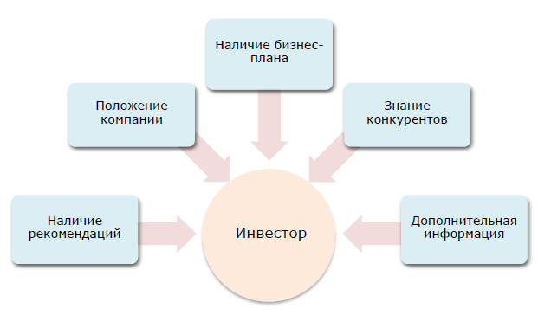
Факторы, влияющие на принятие решения инвестором

Slide 93
Наличие рекомендаций
― нынешние инвесторы. Большинство инвесторов прислушивается к рекомендациям своих коллег;
― юристы и бухгалтеры;
― другие предприниматели. К руководителям компаний найти путь для установления отношений проще, чем к инвестору. Если открывается некоммерческая компания, необходимо искать организации, финансируемые нужными фондами;
― профессора. Рекомендации профессоров всегда производят на инвесторов впечатление.

Slide 94
Положение компании
― проверенная команда;
― эффективная технология;
― гарантированный рынкок сбыта;
― рост популярности – самый важный фактор.

Slide 95
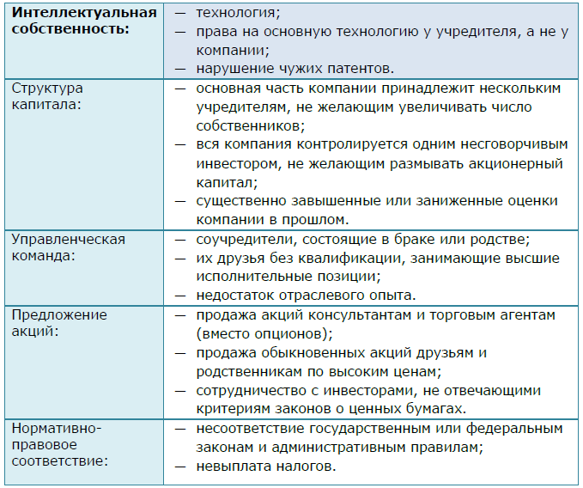
Наличие бизнес-плана частые ошибки:

Slide 96
Знание конкурентов
Если сказать, что конкурентов нет, инвестор подумает:
1. У компании нет конкурентов, потому что нет рынка. Был бы рынок – были бы другие завоеватели.
2. Учредители компании не умеют собирать информацию о существовании других организаций, занимающихся тем же, чем и они.

Slide 97
Задача
Перечислить вещи, которые не может делать данная компания, но умеют делать конкуренты, необходимо, чтобы показать, что:
― Руководство проекта способно реалистично оценить конкуренцию.
― Руководство в состоянии изложить свои знания ясно и лаконично.
― Руководство готово представить все факты, даже невыгодные для проекта.

Slide 98
Дополнительная информация
1. Пытались ли вы установить с ним контакт после презентации?
2. Отвечали ли на вопросы, возникавшие в ходе презентации?
3. Предоставили ли дополнительную информацию, которую он запрашивал, и удовлетворила ли она его?
4. Важно ли для инвестора заключение сделок с крупными клиентами или достижение намеченных вех раньше срока?
5. Выписал ли вам чек кто-нибудь из других авторитетных инвесторов?

Slide 99
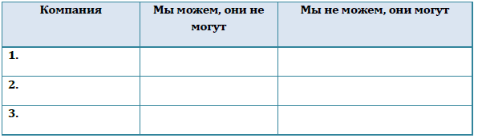
Задача
На основе выбранной вами идеи, продемонстрируйте свое превосходство над конкурентами.

Slide 100
PR-сопровождение стартап-проекта

Slide 101
Цель PR – чтобы:
― Узнали о продукте/услуге, заинтересовались вами, пришли к вам.
― Спросили у вас о ваших товарах и услугах.
― Воспользовались ими.
― Вы понравились.
― Вас начали рекомендовать.
― Вам стали доверять.
― От вас не могли и не хотели отказаться.
― Вас ценили, любили и даже защищали.

Slide 102
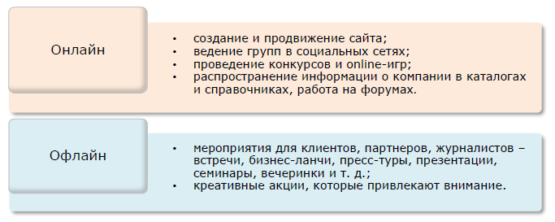
Самые популярные и наиболее эффективные PR-инструменты

Slide 103
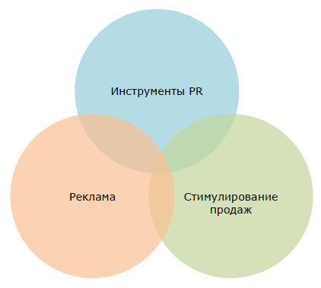
Факторы, влияющие на принятие решения инвестором

Slide 104
Ошибки и ловушки

Slide 105
Десять ошибок стартапов
1. Не делайте слишком оптимистичных прогнозов в отношении продаж.
2. Не нанимайте людей, которым нравятся все ваши идеи. Лесть приятна, но она не оплатит ваши счета. Ищите конструктивные вызовы для своих идей.
3. Фокусируйтесь на продукте, а не на конкурентах.
4. Не тратьте время зря, думая о том, что думают другие. Не важно, как усердно вы стараетесь — вы не осчастливите всех.
5. Не смешивайте бизнес и удовольствие.
6. Быстро увольняйте и медленно нанимайте.
7. Не ставьте свою компанию впереди своих работников.
8. Не надо недооценивать необходимость денег.
9. Не пытайтесь делать слишком много дел одновременно.
10. Никогда не пишите того, что может быть неверно интерпретировано.

Slide 106
Ловушки стартап проектов
«Денежная ловушка» — это когда кто-то оказывается прижатым к стенке, когда заканчиваются деньги, и на этом этапе обычно уже слишком поздно привлекать средства, поскольку вряд ли инвесторы будут очарованы отчаявшимся предпринимателем.
«Ловушка производительности», которая выражается в том, что предприниматель работает на разрыв, так что не может или не хочет устроить передышку и привлечь дополнительные таланты или ресурсы для развития бизнеса и просто крутится как белка в колесе.
«Ловушка идеи», когда кто-то настолько эмоционально привязан к своей идее, что создает цепь событий и ошибочных суждений. Это замкнутый круг: система убеждений, предпочтений и действий, которые связаны друг с другом. Это самовосстанавливающаяся схема.

Slide 107
Примеры стартапов
Wikipedia
Запущен: январь 2001 года
Основатель: Джимми Уэйлс и Ларри Сэнгер
Тип: энциклопедия
Целевая аудитория: 10—80
Приблизительно пользователей: 50000 активных пользователей (на январь 2006 года)
Приблизительно просмотров: 6 млрд в месяц (на февраль 2007 года)

Slide 108
Примеры стартапов
Facebook
Запущен: февраль 2004 года
Основатель: Марк Цукерберг
Тип: социальная сеть
Целевая аудитория: 20—25 (студенты), изменяется
Приблизительно пользователей: 800 млн (на сентябрь 2011 года)
Приблизительно просмотров: 22 млрд в месяц (на декабрь 2006 года)

Slide 109
Примеры стартапов
ВКонтакте
Основан: сентябрь 2006 года
Создатель: Павел Дуров
Тип: социальная сеть
Возраст целевой аудитории: молодежь от 15 до 33 лет
Количество зарегистрированных пользователей: 200 млн

Slide 110
Примеры стартапов
YouTube
Запущен: февраль 2005 года
Основатель: Chad Hurley, Steve Chen и Jawed Karim
Тип: видеообмен
Целевая аудитория: 16—40 (подростки, взрослые)
Приблизительно пользователей: неизвестно
Приблизительно просмотров: 4 млрд в месяц (на июль 2006 года, прирост 100 млн видео в день)
Приобретение/Оценка: приобретен Google в октябре 2006 года за $1.6 млрд

Slide 111
Итого

Slide 112
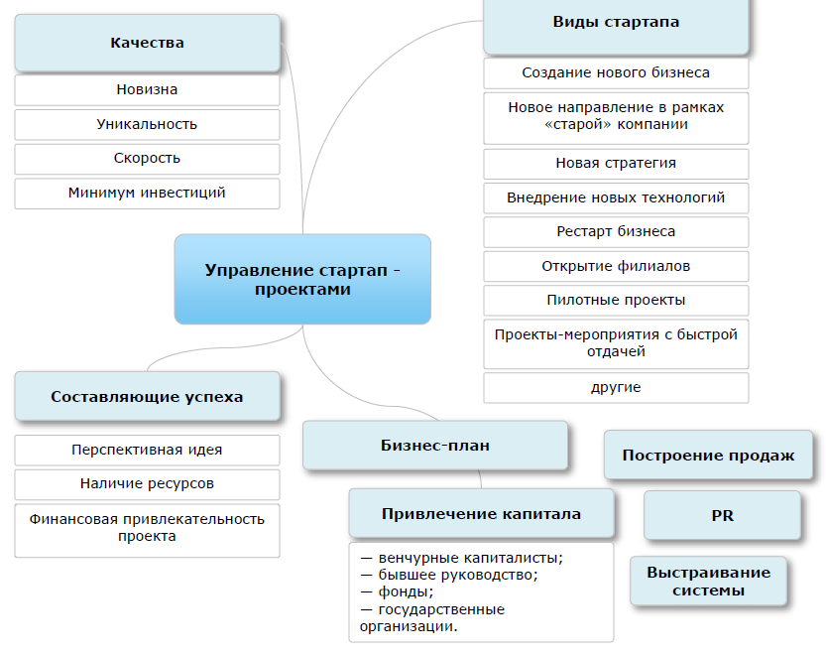

Slide 113
Создание стартап проекта может состоять из следующих этапов:
Этап 1: Разработка идеи
1) Рождение идеи
2) Предварительное формирование команда
3) Формализация идеи. Совершенствование.
Этап 2: Разработка продукта
1) Создание бизнес-плана (расчет бюджета, презентации)
2) Привлечение инвестиций (бутстрэппинг, бизнес-ангелы)
3) Создание опытного образца / продукта
Этап 3: Выход на рынок
1) Выстраивание взаимоотношений с рынком
2) Привлечение клиентов
Этап 4: Построение системы
1. Разработка системы управления (увеличение делегирования по мере роста компании)
2) Создание организационной структуры
3) Выстраивание процессов
4) Формирование корпоративной культуры

Slide 114
Глоссарий
Стартап (Start-up) (от англ. - запускать) — это недавно созданная компания, которая, возможно, еще не зарегистрирована официально, еще не вышла на рынок или только начала выходить на него и обладающая ограниченным набором ресурсов. Часто стартапы строят на основе инноваций или инновационных технологий. Термин "стартап" обычно применяется к интернет-компаниям и прочим организациям, которые работают в сфере ИТ, но это понятие распространяется и на другие сферы деятельности. Также стартапом можно назвать не только компанию, а и отдельный венчурный проект в рамках компании.
Венчурное финансирование - финансирование новых или развивающихся компаний, долгосрочные инвестиции с повышенным риском
Инновационная деятельность - деятельность, направленная на коммерциализацию накопленных знаний, технологий и оборудования. Результатом инновационной деятельности являются новые или дополнительные товары/услуги или товары/услуги с новыми качествами.

Slide 115
Литература
1. Программа МБА «Управление проектами» City Business School www.e-mba.ru, 2022.
2. «Управление стартапом. Как руководить компанией на разных этапах» - Кэтрин Кэтлин и Джейна Мэтьюз. Издательство: Манн, Иванов и Фербер. 2011г.
3. «Стартап вокруг клиента. Как построить бизнес правильно с самого начала»
Брент Купер, Патрик Власковиц. Издательство: Манн, Иванов и Фербер. 2011г.
4. «Startup Weekend. От идеи до компании за 54 часа». Марк Нейджер, Клинт Нильсен и Фрэнк Нурига. Издательство: Манн, Иванов и Фербер. 2012г..

